Slide 1
Soukromý život předsedy Maa
Dr. Li Zhisui

Slide 2
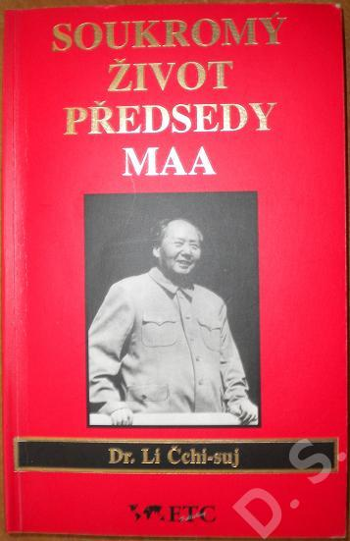
Dr. Li Zhisui
1920 Peking -13.2.1995 Chicago
Kniha napísaná na základe prosby manželky.
Pochádzal z lekárskeho rodu (5 generácií).
Pradedova negatívna skúsenosť ako lekára cisára Tong Či (Strata pozície a postavenia v dôsledku nemravného života cisára).
Výstraha: vyhýbať sa službe na cisárskom dvore.

Slide 3
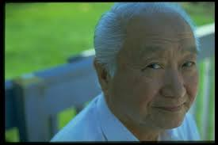
Vzdelanie
Štúdium na strednej škole v Sučou vedenej americkými metodickými misionármi. (Výučba v anglickom jazyku.)
Metodisti ako protestantská cirkev s nadväznosťou na činnosť Jhona Weasleyho. Počas 19. storočia sa ich učenie rozšírilo po svete.
1935 konverzia na kresťanstvo.
Vysokoškolské štúdium medicíny v rokoch 1939 -1945 na univerzite v Čengtu.
1946 svadba.

Slide 4
Profesionálne pôsobenie
1948 na základe odporúčania známeho odchod do Hongkongu. (Vysoká inflácia v Číne, naďalej prebiehajú boje.)
Práca v austrálskom Sydney. Nemožnosť usadenia sa vzhľadom na vtedajšiu „rasovú“ politiku Austrálie.
1949 list nabádajúci k návrat zaslaný bratom, ktorý bol sympatizantom a čelnom komunistickej strany, pôsobil na ministerstve zdravotníctva.
Návrat do Číny v znamení sklamaných nádejí a ideálov.
Obavy z problémov súvisiacich s postavením (buržoázia).
Pôsobenie na tajnej Univerzite práce.
1952 prijatý do komunistickej strany.
Navrhnutý na pozíciu osobného lekára Mao Ce- tunga.

Slide 5
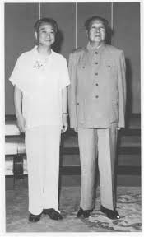
Stretnutie s Maom
25.4.1955-stretnutie s Maom
Obdiv a úcta voči osobne Mao Ce-tunga.
Pocit hrdosti na vlastnú pozíciu.
Získal pomoc od Maa pri riešení problému s pôvodom.
Pôsobenie ako osobný lekár a lektor angličtiny.
Maove zdravotné problémy:
Prevrátený režim spánku
Insomnia
Bronchitída
Zubné kazy
Zlý stav osobnej hygieny

Slide 6
Aký je skutočný Mao?
1959 zmena postoja k Veľkému kormidelníkovi, do tohto obdobia hlboká úcta a obdiv.
Príčiny Maových krokov vidí už len v zisku totálnej moci.
Negatívne nahliadanie na súkromný život:
„Mao vedl úděsný soukromý život. V soukromí byl především nenasytným sukničkářem. Jak stárnul, jeho sexuální dobrodružství byla stále rozsáhlejší a skandálnější.“
Večierky poriadené Maom za účasti mladých slečien, ktorých sa dr. Li niekedy musel zúčastňovať.
Dr. Li musel prispôsobiť svoj denný režim aj fungovanie rodiny Maovej vôli.

Slide 7
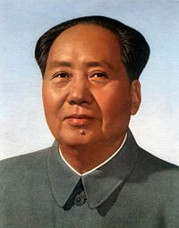
Mao Ce-tung
(26.12.1893-9.9.1976)
Zapojenie sa do revolučného boja proti dynastii Čching.
1921 stál pri založení komunistickej strany.
Jeden z vodcov Dlhého pochodu, strategický presun červenej armády počas rokov 1934-1936, z juhu na severo-západ Číny, počas občianskej vojny. 12 500 km.
Generálny tajomník ÚV KS Číny.
Predseda vlády, neskôr predseda ČLR.

Slide 8
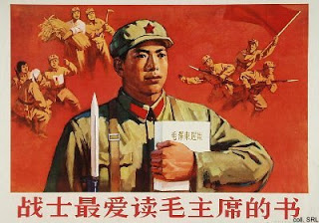
Maoizmus
Založený na hlavnej úlohe roľníctva.
Mao ako hlavný teoretik.
Zmes marxizmu, leninizmu, novými teoretickými postulátmi a politickou praxou.
Ranné obdobie- do 40. rokov, Dlhý pochod, aplikácia na podmienky roľníckej krajiny, partizánska vojna.
Neskoršie obdobie charakteristické experimentami v sociálnej oblasti.

Slide 9
Sociálne experimenty
Hnutie komún, mali byť modelom ekonomického a politického riadenia.
Zakladanie ľudových komún, zamerané na produkciu ocele.
Dr. Li cestuje s Maom- nadšenie obyvateľstva z osobnosti Maa a prikrášľovanie údajov. Tvorba pocitu prosperity v Maovom blízkom okolí.
Veľký skok vpred, na základe masového nadšenia rýchly prechod ku komunizmu.
Tieto opatrenia spôsobili hladomor.
Dr. Li píše, že na základe vzniknutej situácie sa museli uskromniť aj oni.
Dr. Li si na vlastnej koži vyskúšal prácu na vidieku, aby „spoznal a pochopil revolúciu“.

Slide 10
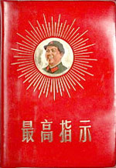
Kultúrna revolúcia
1966, odstránenie Maových odporcov, zmena psychológie obyvateľstva, mimoriadne vypätý kult osobnosti.
Politické procesy v Maovom blízkom okolí spôsobili strach dr. Li o vlastný život.
Kauza s Maovým odpočúvaním.
Zhoršujúce sa zdravotné problémy.
Dr. Li nemohol opustiť svoju pozíciu.

Slide 11
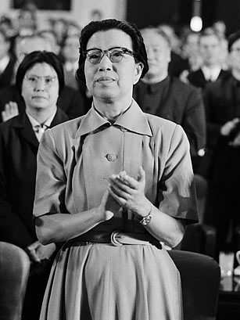
Ťiang Čching
1913-1991
Šanghajská herečka a Maova štvrtá žena.
Nemala byť súčasťou politického a verejného života.
Gang štyroch.
Hypochondrická, hysterická žena, ktorá sa nudí.
Časté osobné spory medzi dr. Li a Ťiang Čching.
Vyvrcholili snahou Ťiang o odstránenie Dr. Li.

Slide 12
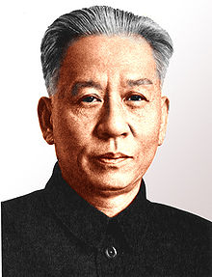
Memento mori?
Liu Šao-čchi (1907-1969)
1959-1967- hlava štátu
jeden z veľkej trojky: Mao Ce-tung, Liu Šao-čchi, Lin Piao
perzekvovaný počas kultúrnej revolúcie
Dr. Li popisuje ako bol Liu Šiao- čchi napadnutý ultraľavičiarmi, pri čom prizerajúce sa strážne oddiely nezasiahli.
Obavy o život, obvinený a odstránený môže byť ktokoľvek.

Slide 13
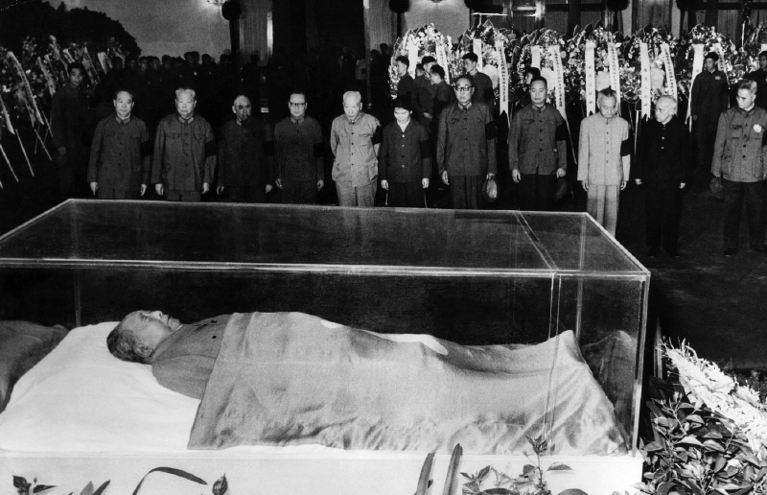
Smrť Mao Ce-tunga 9.9. 1976
Dr. Li sa obával obvinenia zo zanedbania starostlivosti.
Balzamovanie Mao Ce- tunga.
Gang štyroch.
Uvoľnenie situácie.
Odchod do USA (zdravotné problémy manželky.)

Slide 14
Použitá literatúra
FAIRBANK, John King. Dějiny Číny. Vyd. 1., dotisk 3. [i.e. 3. vyd.]. Praha: NLN Nakladatelství lidové noviny, 2010, 665 s. ISBN 9788074220074.
LIŠČÁK, Vladimír. Čína. 1. vyd. Praha: Libri, 2002, 223 s., 1 obr. ISBN 8072771094.
LIŠČÁK, Vladimír. Dějiny Číny, Taiwanu a Tibetu v datech. 1. vyd. Praha: Lib
PAVLINCOVÁ, Helena a Břetislav HORYNA. Judaismus, křesťanství, islám. Vyd. 2., podstatně přeprac. a rozš., (v nakl. Olomouc vyd. 1.). Olomouc: Nakladatelství Olomouc, 2003, 661 s. ISBN 8071821659.ri, 2008, 782 s., [16] s. barev. obr. příl. ISBN 9788072773640.
ZHISUI,, Li a Jitka EBENOVÁ. Soukromý život předsedy Maa. Vyd. 1. Praha: ETC, 1996, 377 s., [16] s. obr. příl. Galerie - osobnosti jak je neznáme. ISBN 80-901-7927-4.

